Slide 1


@GUSS_FRANCE

Slide 2
Azure Data Factory vs SSIS
Thomas Ricquebourg
David Joubert

Slide 3











Merci à nos sponsors

Slide 4





Speakers
Thomas Ricquebourg
Consultant décisionnel
@ThomRicq
thomasricquebourg.wordpress.com
David Joubert
Consultant Data & Analytics
@Dj_Uber
www.djuber.net
Notes:
DAVID JULIEN

Slide 5
Agenda
On va parler de
Beaucoup d’Azure Data Factory
De SSIS
De cas d’usage
De scénarii de comparaison
Autre session SSIS
Nouveautés SSIS / SSRS, Mardi à 14h

Slide 6
Que le temps passe vite
SSIS
2000
2005
2008
2008R2
2012
2014
2016
ADF
Légende
2014
2015
Degré de « Whaou »

Slide 7
SSIS : petite chronologie de l’ETL chez Microsoft
SQL Server 7 : Data Transformation Services (DTS)
  Ancêtre de l’ETL sur SQL Server (Plutôt ELT d’ailleurs)
SQL Server 2005 : SQL Server Integration Services
  Refonte complet de l’ETL de Microsoft
    Releases mineures sur SQL Server 2008/2008R2
    Release majeure sur SQL Server 2012
    Release mineure sur SQL Server 2014

Slide 8
SSIS – Architecture
Projet
SQL Server
Package
SSISDB
Variable
Control Flow
Integration Services
Tâche
Event Handler
Projet
DFT
Source
DEPLOY
Package
Environnement
Destination
Rapport
Paramètre
Connexion

Slide 9
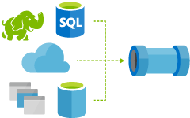
Azure Data Factory
Un des nombreux nouveaux service de données Azure
Son rôle : faire communiquer tous les autres services
Créer, planifier, orchestrer et gérer des pipelines de données
Visualiser la lignée des données
Connecter des sources de données On-Premise ou cloud
Monitorer les pipelines de données
Automatiser la gestion de ressource du cloud

Slide 10
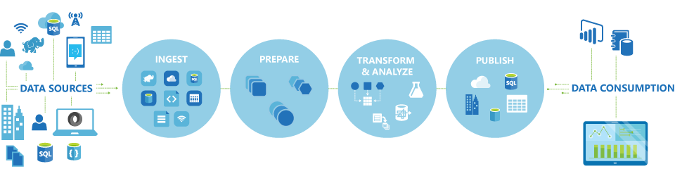
Intégration dans la chaîne de données
Azure Data Factory

Slide 11
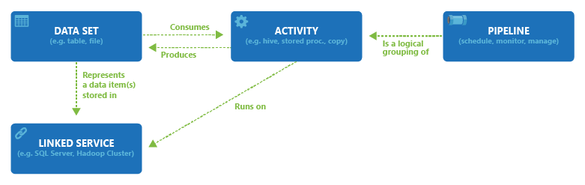
Azure Data Factory
Jeu de données
  Source / Destination : Entrée / Sortie
    Table, Fichier, BLOB Storage
Activité
  Copie de données
  Transformation
    Procédure stockée, Script C# , Hive, Machine Learning
Pipeline
  Ensemble d’activités
    Avec un/des datasets d’entrée et de sortie
Service lié
  Connexion utilisé par les objets

Slide 12




Chargement de fichiers
Azure
On Prem

Slide 13
Chargement DE fichiers

Slide 14
Conclusion chargement de fichiers
SSIS
ADF
Connecteur Preview pour Azure
Tâche système de fichier
Nécessite une planification
Connecteur Azure Blob intégré
Data Management Gateway
Opérationnel au déploiement
Pas de tâche système de fichier natif

Slide 15






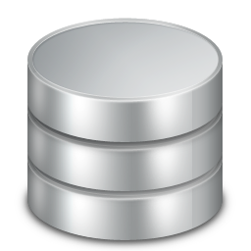
Lancement traitement HDInsight
Analyse de fichiers de log d’un serveur Web

Slide 16
Traitement fichiers de log HDINSIGHT

Slide 17
Conclusion traitement Big Data
Azure Data Factory
  Tous les composants existent
  Possibilité de créer facilement un cluster HDInsight à la demande
  Nécessité d’installer la Data Management Gateway pour les sources OnPremise
SSIS
  Code, Code, Code
  Composants custom
  Nouveaux composants avec SSIS 2016
  Rappel :
  Session Nouveautés SSIS / SSRS, Mardi à 14h

Slide 18
Demo
Table source
Pierre
Paul
Jacques
Table destination
PIERRE
PAUL
JACQUES
Transformation UPPER()

Slide 19
Transformation de données

Slide 20
Conclusion transformation de données
SSIS
ADF
Boite à outils riche
  Colonne dérivée
  Recherche
  Fractionnement conditionnel
  Pivot
  Script SQL et C#
Boite à outils plus spécifique
Technique et mécanisme différents
Activités de transformation
  Hive, Pig, Map Reduce etc.
Activités de Copie
  Sink
  Procédure stockées
Activités personnalisées
  C#

Slide 21
Machine Learning
On veut industrialiser la mise en œuvre de Azure Machine Learning

Slide 22
Machine Learning

Slide 23
Conclusion Machine Learning
Azure Data Factory
  Gestion de Azure Machine Learning en natif
  Facilité de mise en œuvre
  Facilité de ré-entrainer un modèle
SSIS
  Encore du code
  Rappel :
  Session Machine Learning, Mardi à 14h

Slide 24
Compléments de comparaison
Pricing
Environnement
Et le reste…

Slide 25
Pricing
https://azure.microsoft.com/fr-fr/pricing/details/data-factory/
Azure Data Factory
Pipeline inactif : 0,6747 €/mois
LOW FREQUENCY : s’exécute 1 fois ou moins / jour
HIGH FREQUENCY : s’exécute plus d’1 fois / jour
Réduction de 20 % à partir de 100 activités / mois
SSIS
Lié à votre licence SQL Server
  Gratuit (assistant d’import et d’export) avec SQL Server Express
  Fonctions standards avec SQL Server BI et standard edition
  Fonctions avancées (CDC oracle, connecteurs spécifiques) avec Enterprise edition
 | LOW FREQUENCY | HIGH FREQUENCY
Cloud | €0.506 par activité par mois | €0.6747 par activité par mois
On-Premises | €1.265 par activité par mois | €2.1083 par activité par mois

Slide 26
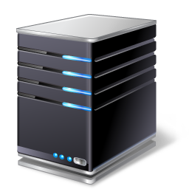

Environnement
Azure Data Factory
SSIS
Différences induites entre Cloud et OnPrem
Pas d’infrastructure
Moins d’administration
Pas de gestion de hardware
Mise en place rapide
Des coûts réduits

Slide 27
Et le reste : focus administration, sécurité, log
 | Azure Data Factory | SSIS
Gestion des erreurs | Alertes | Alertes, event handlers
Log | Oui | Oui
Déploiement | Oui | Oui
Monitoring | Oui + Data Slice et Lineage | Oui
Securité | Basée sur des rôles Owner, Contributor, Reader etc. | Basée sur des rôles db_ssisadmin, db_ssisltduser, db_ssisoperator

Slide 28
En conclusion, quel est le meilleur outil
Ça dépend…
Azure Data Factory permet de faire communiquer tous les services de données Azure
Il permet leur industrialisation en se passant du code
SSIS permet une maîtrise fine des flux de données

Slide 29


Les évaluations des sessions,
c’est important !!
http://GUSS.Pro/jss
Notes:
On parlait des speakers, il y a une chose qui leur tient à cœur !

Slide 30
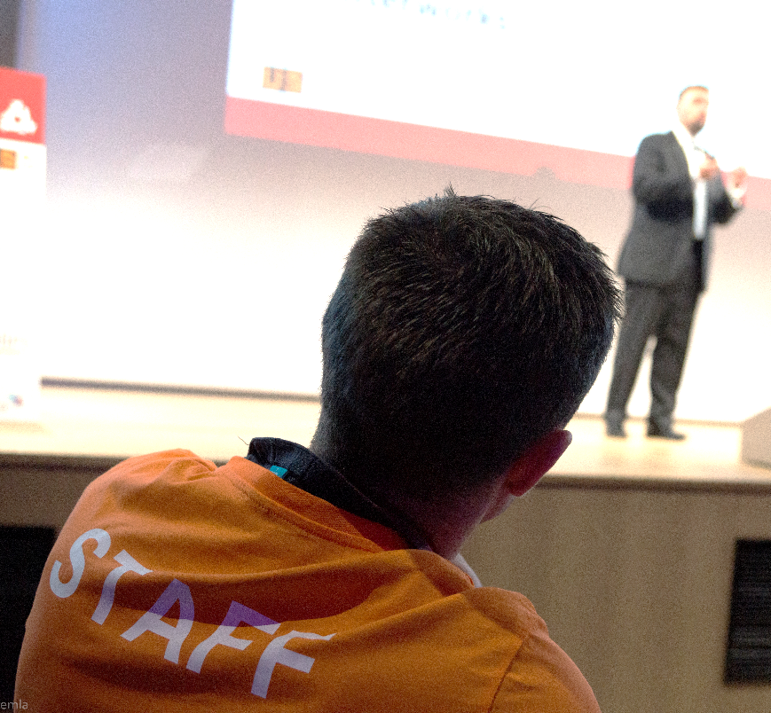

Merci à nos volontaires…

Slide 31


